Slide 1
Je ademt
Hoofdstuk 9; Je lichaam werkt

Slide 2
Wat gaan we doen?
Doelen
Fasen stof
Vacuum
Diffusie
Huiswerk

Slide 3
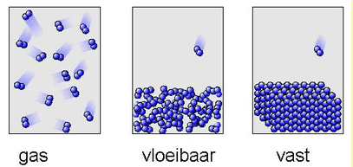
Fasen
Elke stof
3 fasen
Wat kunnen we zien?
https://www.natuurkunde.nl/vraagbaak/680

Slide 4
Fasen
Lucht ?
Longvocht?

Slide 5
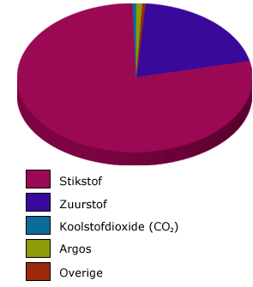
Lucht
Lucht neemt ruimte in
Testje

Slide 6
Vacuüm
En toen was er: Niets….
Iedereen wil wel ruimte

Slide 7
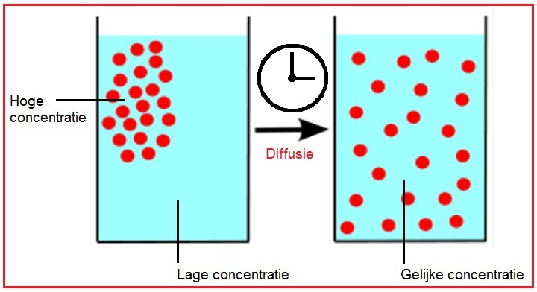
Diffusie
In totaal

Slide 8
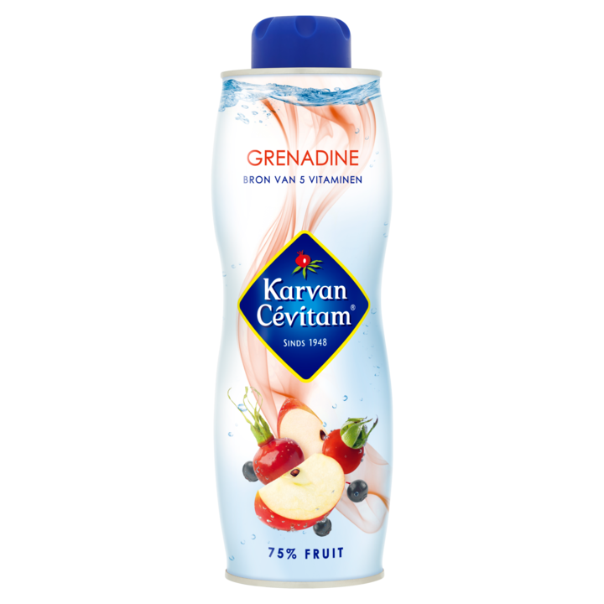
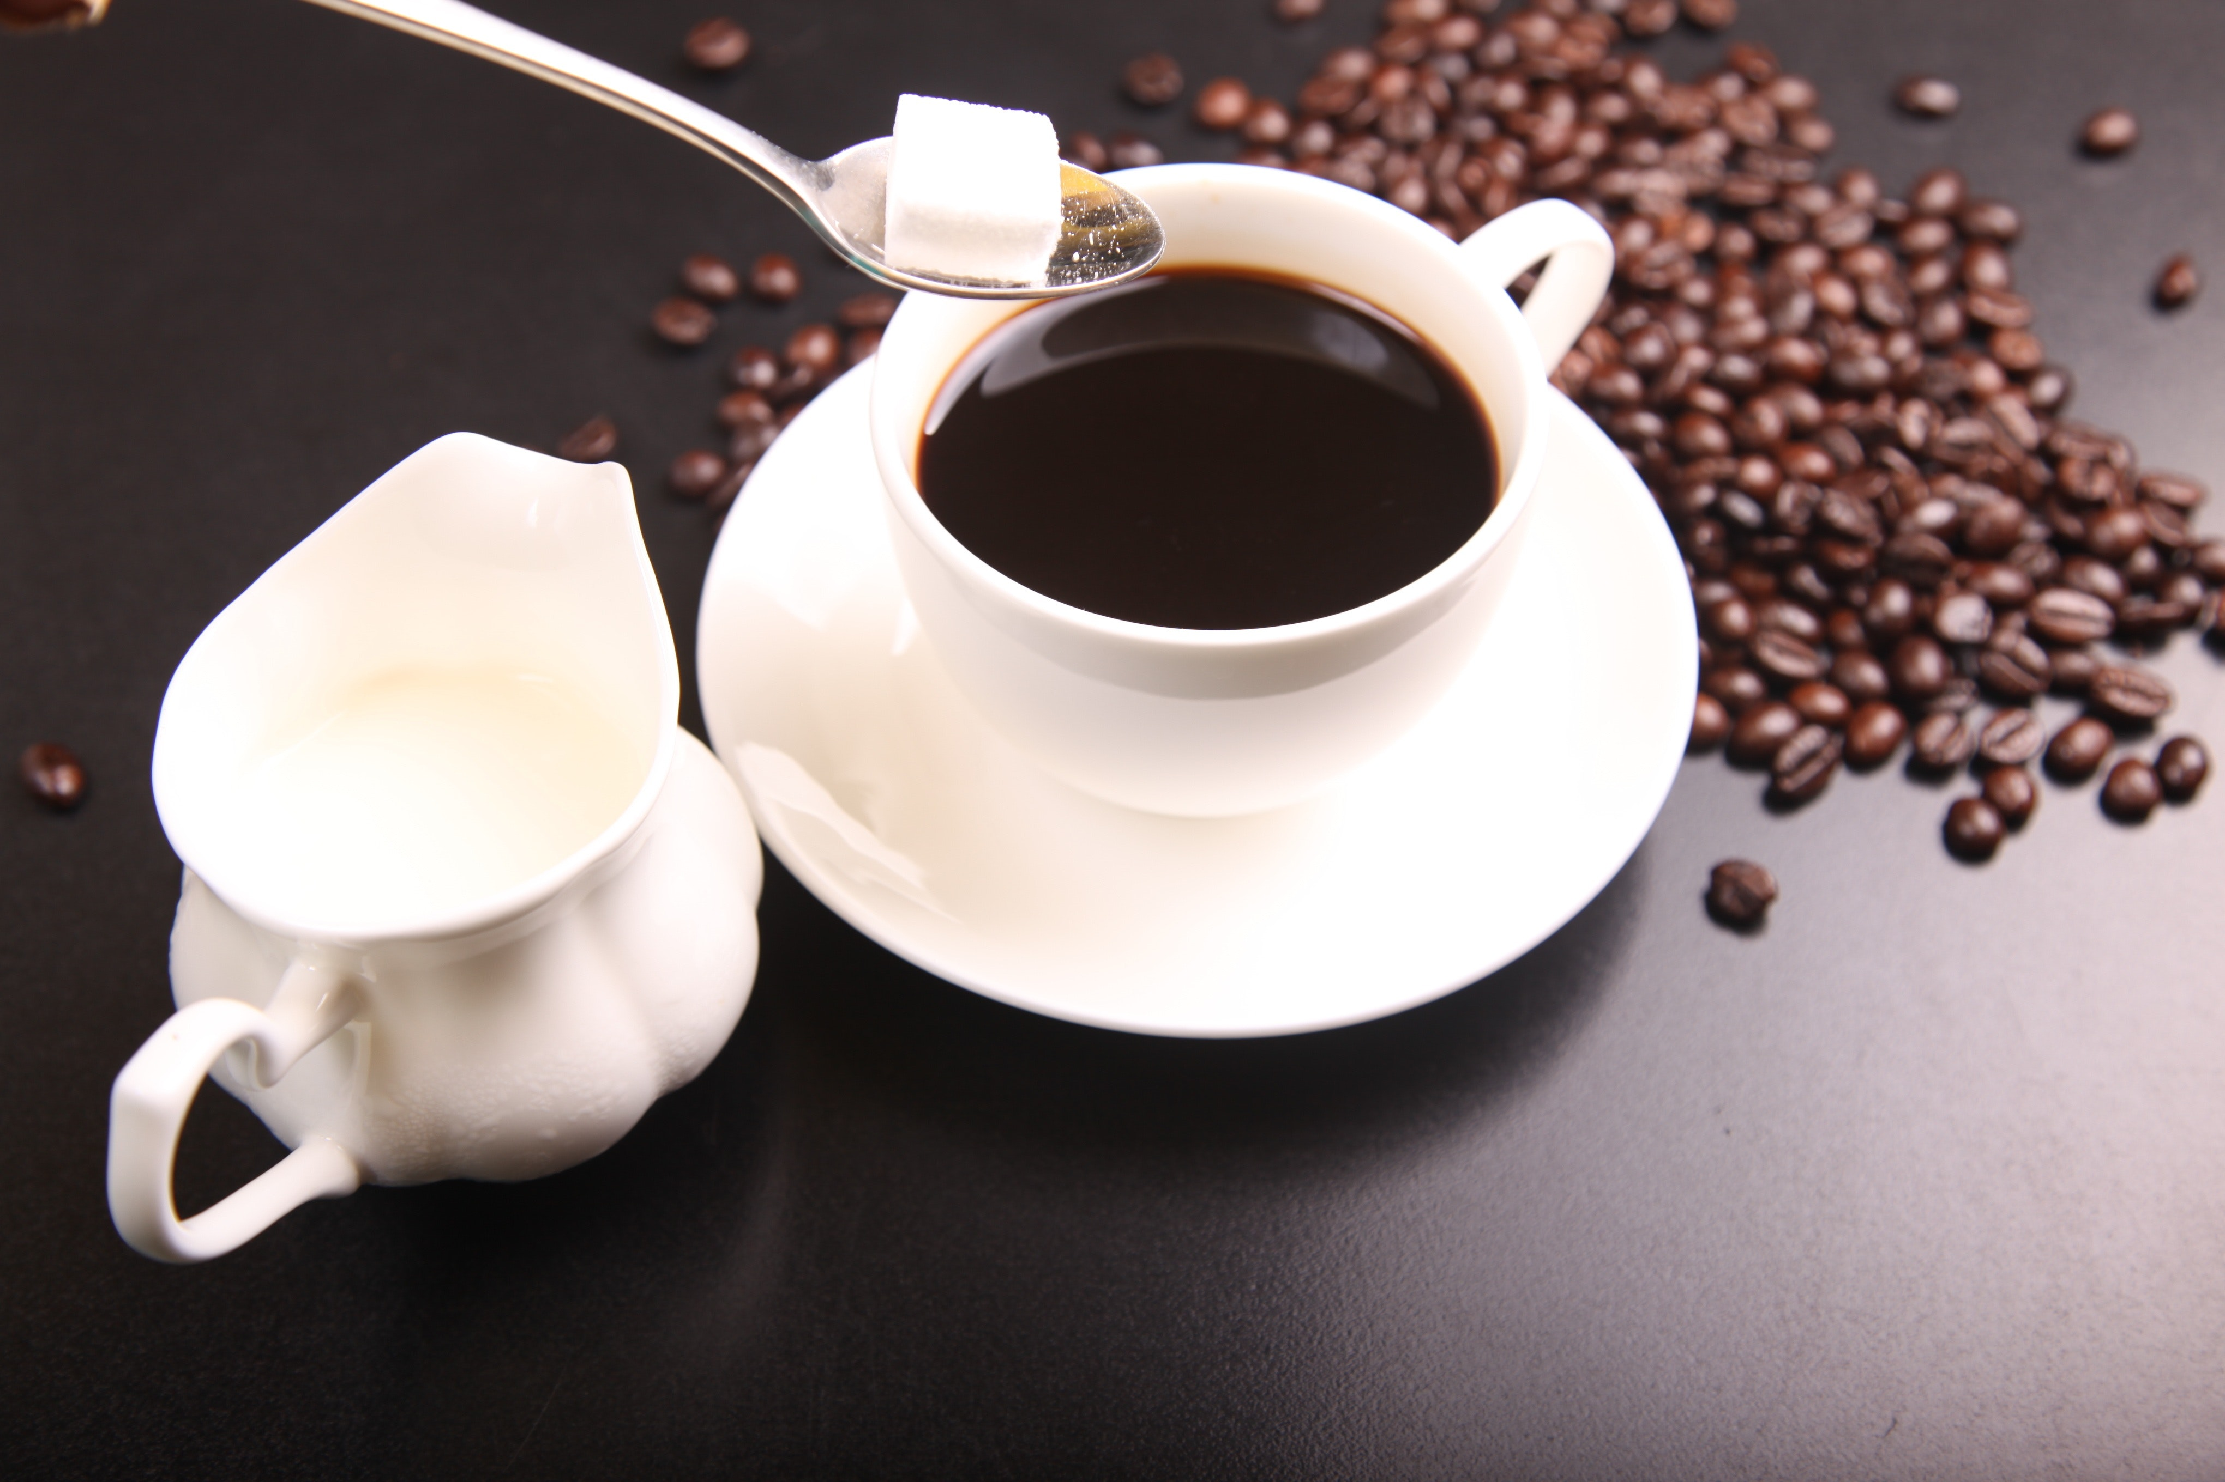
Koffie? Thee? Limonade?

Slide 9
Snappen we dit?

Slide 10
Onderdruk & bovendruk
Fietsband
Bovendruk (hoge luchtdruk)
Onderdruk
Testje

Slide 11
Longen
Uitademen = bovendruk
Inademen = onderdruk

Slide 12
Moeilijk, moeilijk
Pleura
2 vliezen

Slide 13
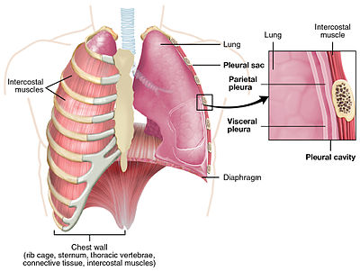
Moeilijk, moeilijk
Pleura
2 vliezen

Slide 14
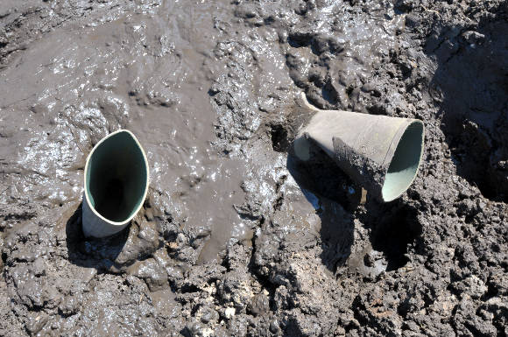
Moeilijk, moeilijk
Van elkaar afhalen
Lucht moet ook ergens vandaan komen
Afgesloten

Slide 15
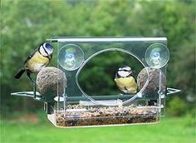
Moeilijk, moeilijk

Slide 16
Snappen we het allemaal?
Tot en met 9.4 maken

